Slide 1

Descrizione del problema

Slide 2
Durante il periodo della pandemia di Covid-19 l’invasione degli animali selvatici in luoghi urbani si è intensificata. Essi sono motivo di disordine e sporcizia sono molto pericolosi per la salute di animali domestici ed esseri umani. Se in ambienti rurali eventi di questo tipo sono prevedibili, e pertanto la popolazione è attrezzata e pronta a risponderne, in contesti cittadini non è certamente così. A causa della densità di popolazione e autoveicoli, animali del genere sono molto pericolosi in quanto è più probabile che possano incontrare qualcuno o qualcosa. L’obbiettivo nel contesto della Citizen Science è la raccolta dei dati per la ricerca e lo studio delle motivazioni che spingono gli animali al contatto con l’ambiente urbano.

Slide 3

Tabella che rappresenta i task del sistema
Identificativo | Descrizione | Necessario | Frequenza | Importanza
TK_DTA_01 | Apprendere come accedere ai dati | P_DTA_01 | Media | Alta
TK_DTA_02 | Accedere ai dati | P_DTA_01 | Alta | Alta
 |  | P_DTA_02 | Media | Media
TK_ASA_01 | Visualizzare lo stato di un centro avuto in gestione | P_ASA_01 | Media | Media
TK_ASA_02 | Gestire gli animali ricoverati presso un centro avuto in gestione | P_ASA_01 | Media | Alta
TK_FDO_01 | Visualizzare e rispondere alle segnalazioni | P_DTA_02 | Media | Media
 |  | P_ASA_01 | Media | Alta
TK_CTD_01 | Effettuare le segnalazioni | P_CTD_01 | Media | Bassa

Slide 4
Tabella che rappresenta la media dei punteggi di ogni task per ogni abilità. Si evidenziano i task TK_DTA_01, TK_DTA_02 e TK_ASA_02
Task | ISE | IKS | IPC | IMOT
TK_DTA_01 | 3,3 | 2,5 | 3,1 | 3,3
TK_DTA_02 | 3,8 | 2,9 | 3,1 | 3,8
TK_FDO_01 | 3,6 | 3,7 | 3,5 | 3,9
TK_ASA_01 | 3,4 | 3,6 | 3,3 | 3,8
TK_ASA_02 | 2,8 | 3,6 | 3,5 | 4,6
TK_CTD_01 | 3,8 | 3,9 | 3,6 | 3,9
Notes:
TK_DTA_01 Apprendere come accedere ai dati
TK_DTA_02 Accedere ai dati
TK_ASA_01 Visualizzare lo stato di un centro avuto in gestione
TK_ASA_02 Gestire gli animali ricoverati presso un centro avuto in gestione
TK_FDO_01 Visualizzare e rispondere alle segnalazioni
TK_CTD_01 Effettuare le segnalazioni

Slide 5

Photo by Samson Katt from Pexels
Caratteristiche psicologiche
Stile cognitivo | Attitudine | Motivazione
Verbale e intuitivo | Positivo | Alta
Conoscenze ed esperienza
Livello di lettura | Esperienza di battitura | Istruzione
Oltre il 12° grado | Media | Media superiore
Esperienza col sistema | Esperienza sul task | Esperienza di applicazioni
Novizio | Novizio del settore | Nessun sistema simile
Linguaggio | Uso di altri sistemi | Conoscenza di informatica
Italiano | Poco o nessuno | Media
Caratteristiche di lavoro e task
Frequenza d’uso | Addestramento | Uso del sistema
Media | Documentazione | Discrezionale
Categorie di job | Turnover | Altri strumenti
Studente | Basso | Computer
Importanza del task | Complessità del task
Alta | Media
Caratteristiche fisiche
Distingue i colori | Predominanza | Sesso
Si | Destro | Donna
Alice ha 22 anni ed è una studentessa di veterinaria all’Università degli Studi di Salerno. Sin da piccola ha amato gli animali ed è sempre alla ricerca di nuove informazioni su di essi. Ella tra un anno dovrà scegliere il tema per la sua tesi di laurea ed è volenterosa nell’esplorazione e nell’apprendimento di nuove conoscenze e metodologie per lo studio del comportamento degli animali. Alice è in grado di utilizzare un computer e un sistema informatico in quanto ha frequentato un istituto tecnico, tuttavia non possiede conoscenze informatiche approfondite.
OBIETTIVO: imparare ad accedere ai dati per studiare il comportamento degli animali per una possibile tesi di laurea.

Slide 6
Analisi comparativa

Slide 7
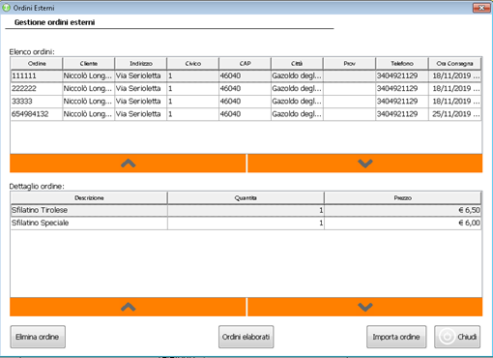
Non abbiamo trovato un sistema simile al nostro quindi abbiamo fatto un’analisi comparativa con funzionalità simili di altri sistemi
Un task significativo del nostro sistema è la risoluzione delle segnalazioni operate dalle forze dell’ordine.
In questo caso l’analisi comparativa è stata fatta con la pagina degli ordini di un qualsiasi sistema di food delivery, in quanto il funzionamento di base è simile
Pro
-semplicità d’uso
Contro
-poca chiarezza delle funzionalità di alcuni elementi dell’interfaccia
-pochi colori

Slide 8
Use Case
Identificativo UC_FDO_01 |  |  | RispondeAlleSegnalazioni | Data | 24/04/21
 |  |  |  | Vers. | 0.1
 |  |  |  | Autore | AM
Descrizione |  |  | Lo UC fornisce la funzionalità di rispondere alle segnalazioni
Attore Principale |  |  | Forze dell’Ordine Inizializza il caso d’uso.
Attori secondari |  |  | NA
Entry Condition |  |  | Login come Forze dell’ordine
Exit condition Onsuccess |  |  | Le forze dell’ordine rispondono alle segnalazioni
Exit condition On failure |  |  | Le forze dell’ordine non sono in grado di rispondere alle segnalazioni
Frequenza stimata |  |  | 10/settimana
FLUSSO DI EVENTI PRINCIPALE/MAIN SCENARIO
1 | Forze dell’Ordine |  | Visualizza dashboard
2 | Sistema |  | Invia informazioni
3 | Forze dell’Ordine |  | Risponde alla segnalazione
4 | Sistema |  | Registra la risposta
I Scenario/Flusso di eventi di ERRORE: servizio non disponibile
2.1 |  | Sistema: | Visualizza un messaggio di errore se non è stato possibile inviare/ricevere la notifica di segnalazione

Slide 9
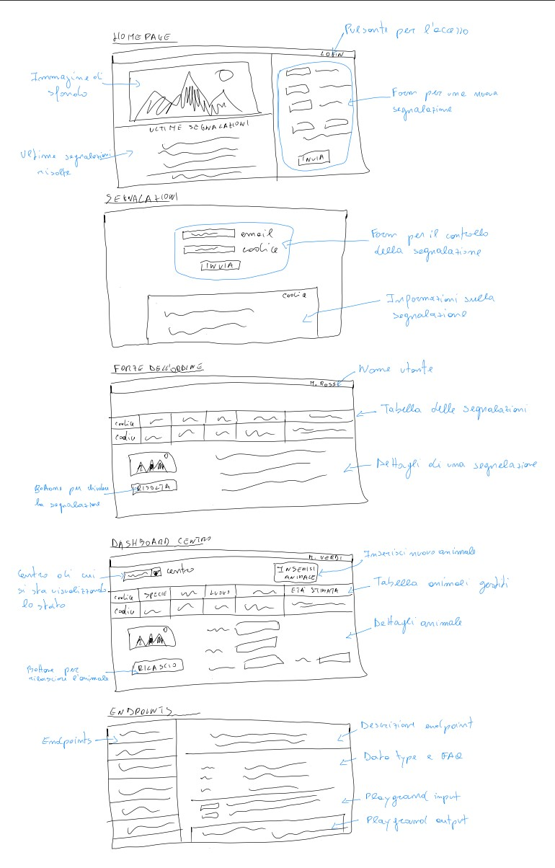
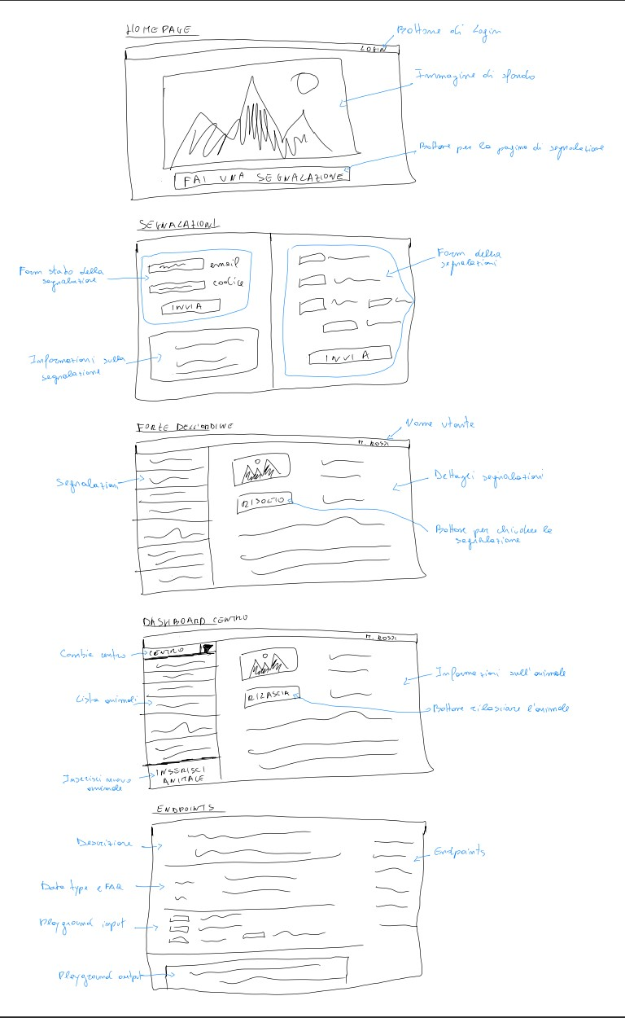
Idee iniziali di design

Slide 10
Valutazione

Slide 11
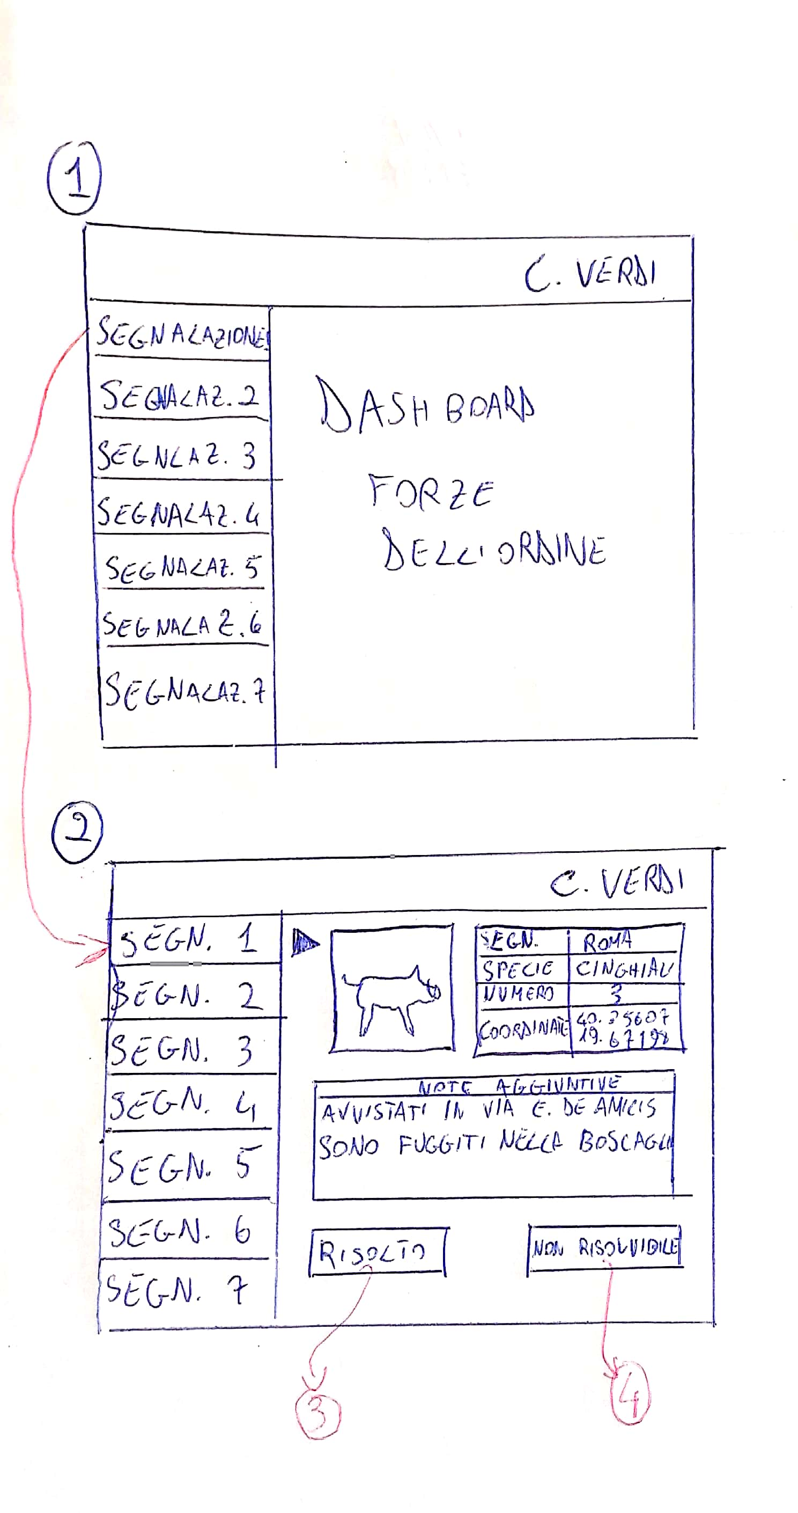
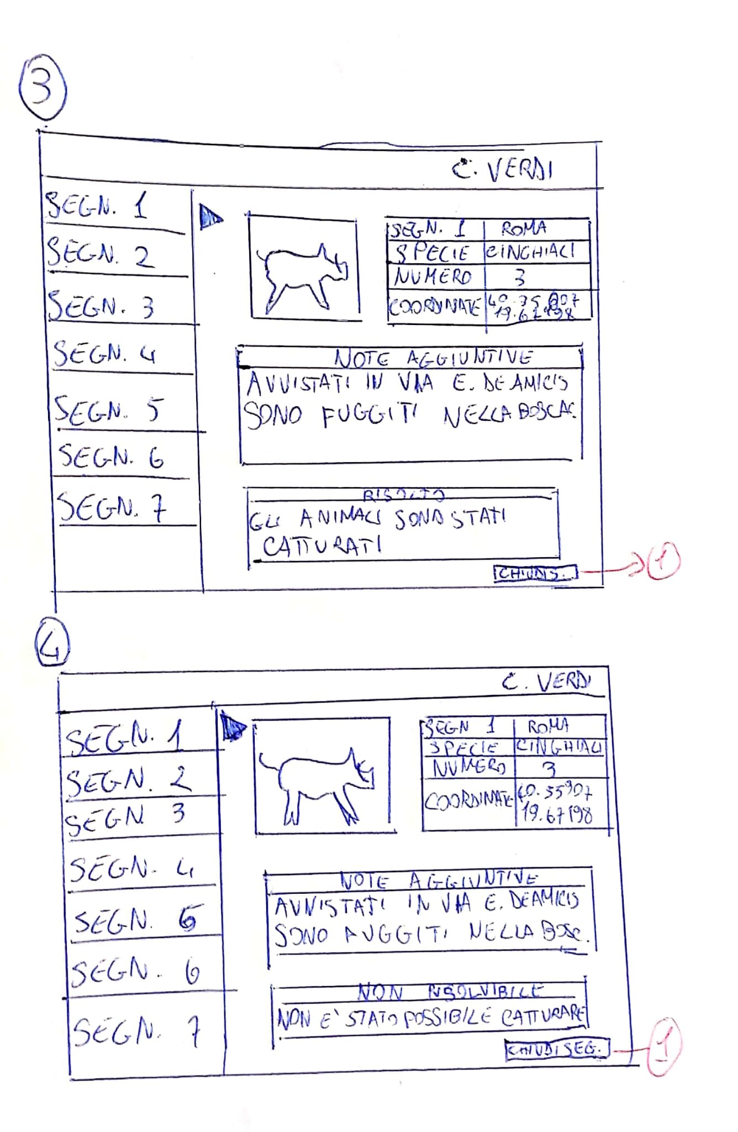
Paper sketch del sottosistema relativo alle forza dell’ordine

Slide 12
Euristica | Valutazione
Visibilità dello stato del sistema
Corrispondenza tra sistema e mondo reale
Controllo e libertà dell’utente
Consistenza e standard
Prevenzione degli errori
Riconoscimento piuttosto che ricordo
Flessibilità ed efficienza di utilizzo
Design estetico e minimalista
Aiutare gli utenti a riconoscere, diagnosticare e recuperare dagli errori
Aiuto e documentazione
Identificativo

Slide 13
Sono stati evidenziati i seguenti principali problemi di usabilità:
Assenza di multimodalità di inserimento degli input: l’utente non ha facoltà di personalizzare la sua interazione col sistema
Assenza di flessibilità: l’utente non ha la possibilità di personalizzare le proprie views e in generale nessun elemento grafico del sistema
Assenza di una documentazione organica che riguardi il sistema nella sua interezza: potrebbe rappresentare un ostacolo all’usabilità generale nonostante l’utilizzo di altre tecniche di assistenza all’utente (tooltips e good defaults).
Notes:
Nessuna modifica a livello implementativo

Slide 14
Prototipo

Slide 15

TECNICA DEL MAGO DI
Task | Esito interazione
TK_DTA_01 | Successo
TK_ASA_01 | Successo
TK_ASA_02 | Successo
TK_FDO_01 | Successo
TK_CTD_01 | Successo
Nell’eseguire la tecnica del Mago di Oz gli sviluppatori sono stati dietro il sipario; il numero di utenti è stato 4, uno per ogni aspetto del sistema, in quanto per ognuno di essi sono richieste delle conoscenze specifiche. Per ogni task all’utente è stata mostrata la schermata adeguata in relazione all’azione scelta. In generale gli utenti hanno reputato soddisfacente l’usabilità del sistema.
Notes:
Le interviste non sono state eseguite dato che non era sufficiente il budget.

Slide 16
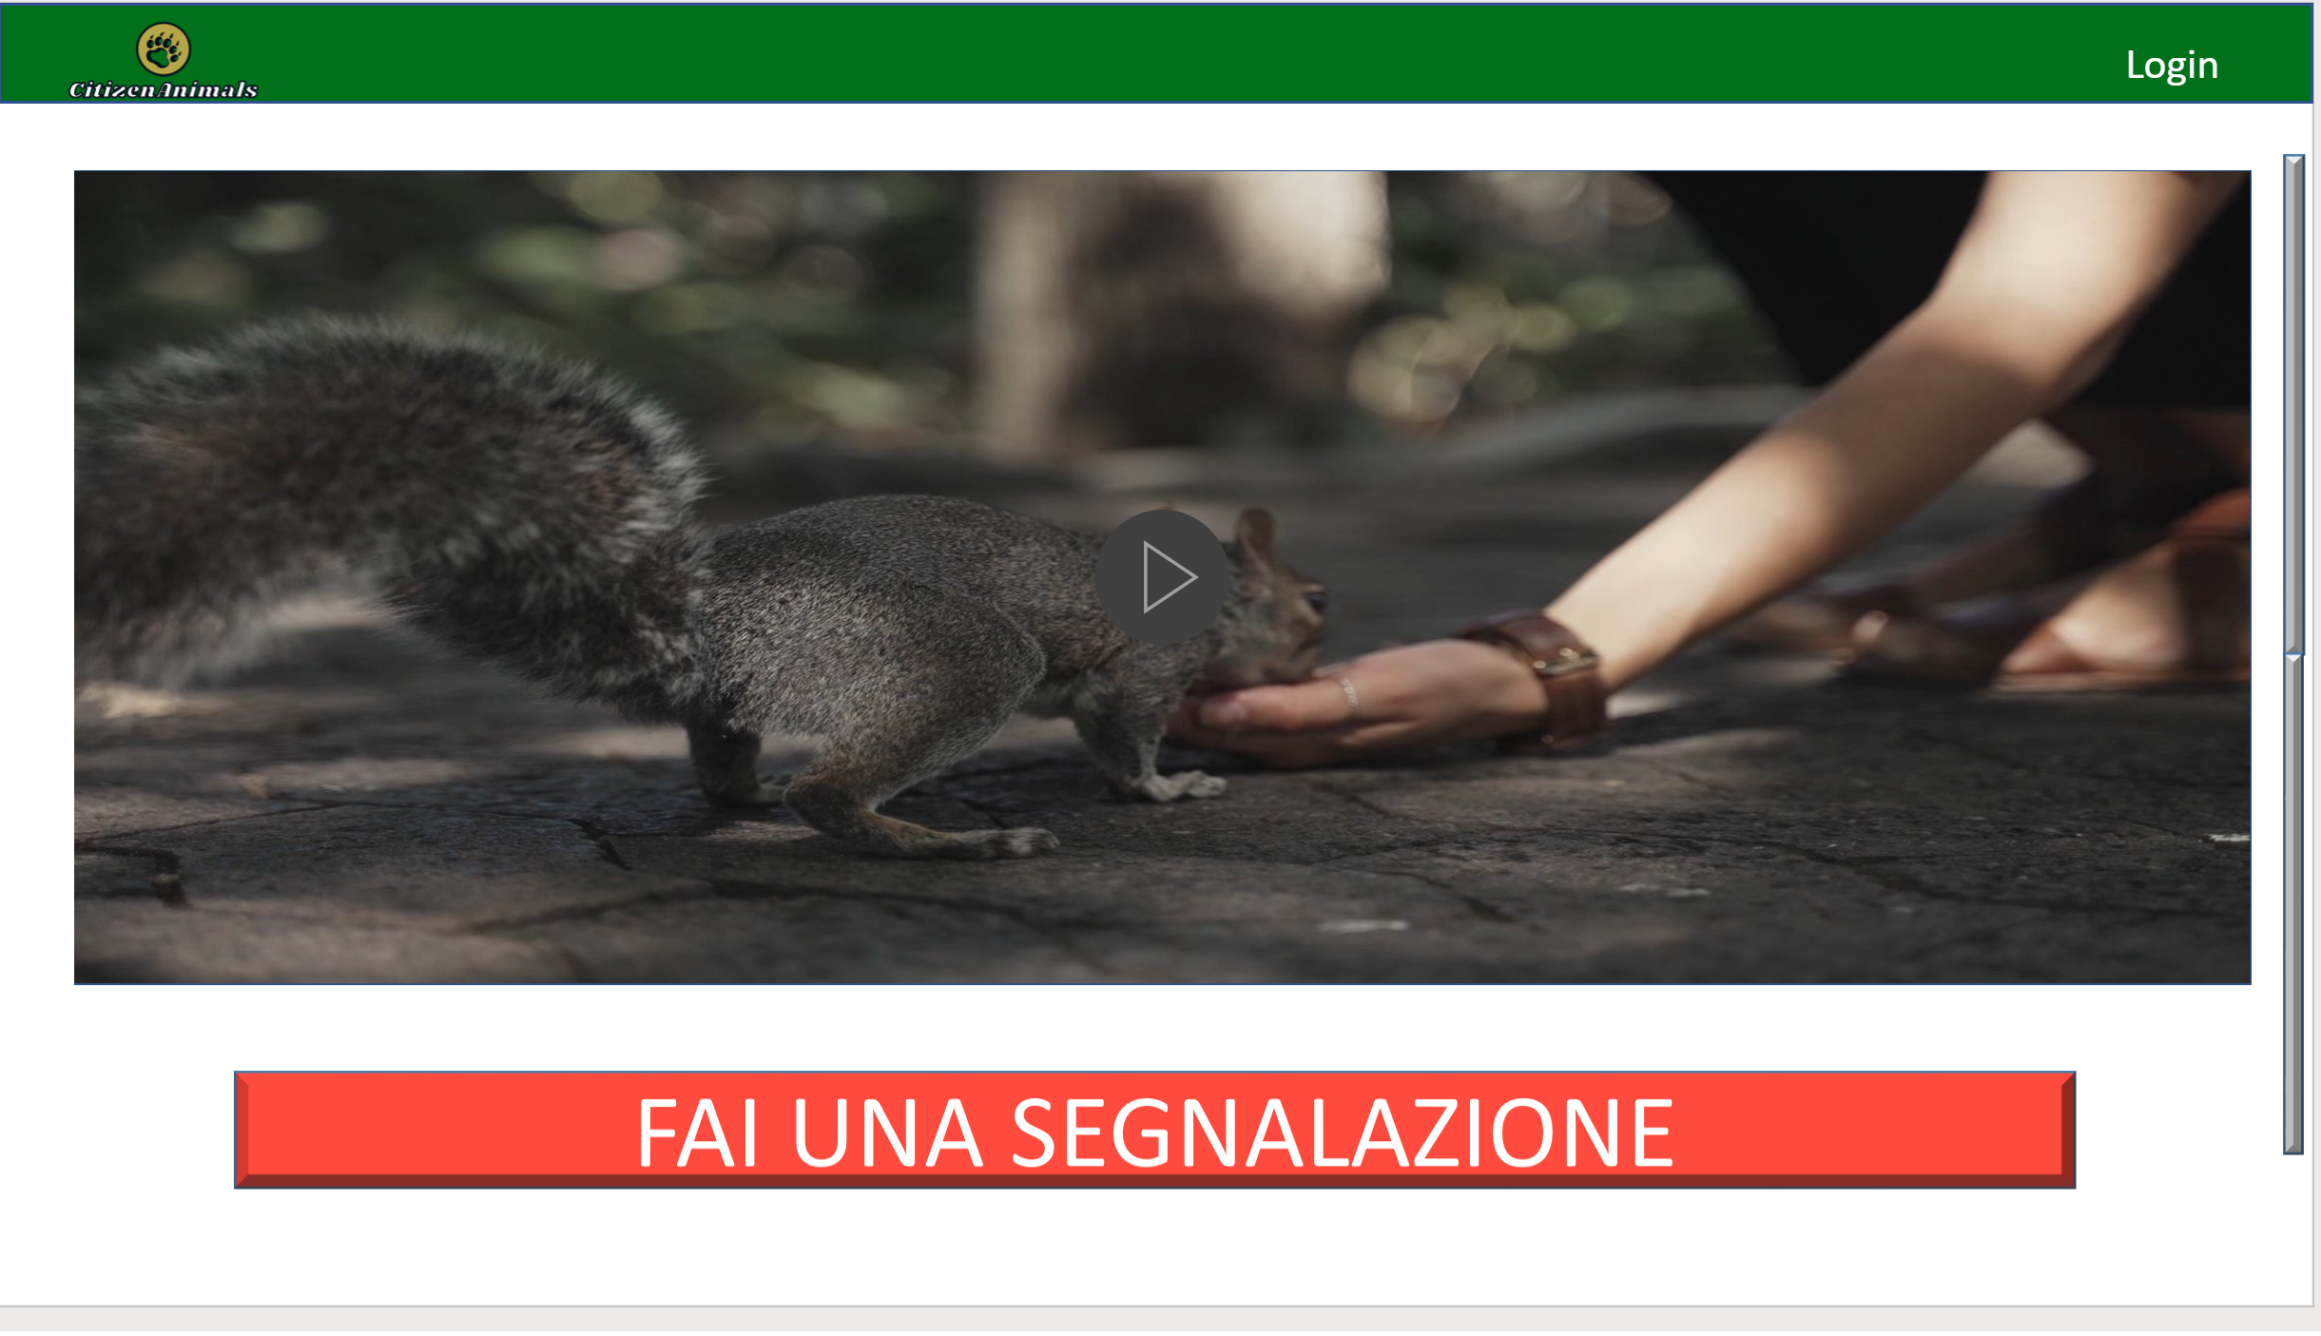
IL NOSTRO PROTOTIPO
Notes:
Mostrare il prototipo con homepage->registrazione->login(ForzaOrdine)->Task Forza Ordine.

Slide 17
Implementazione

Slide 18
Non vi saranno molte modifiche a livello implementativo a meno che la tecnologia adoperata non mostrasse delle limitazioni a riguardo.
Notes:
Nessuna modifica a livello implementativo

Slide 19
Grazie per l’attenzione!

